Slide 1
La experiencia del amor y los inicios de la Modernidad
Proyecto articulación Mayo

Slide 2
Instrucciones del proyecto
Este plan de trabajo, entrega una serie de actividades que debe ser realizado por usted.
Puede ser “ayudado” por su apoderado. Pero siempre, la prioridad, es que trabaje solito (a).
En sí, el trabajo involucra más de una asignatura. Por lo tanto, que no le parezca raro que se “mezclen” distintas áreas del conocimiento.
No necesariamente el trabajo debe ser realizado en una sesión. Usted puede ir dividiendo el trabajo en “partes” e ir avanzando poco a poco.
Si intenta hacer el trabajo en esta hoja, lo más probable es que no quepa toda la información. Así es que, le recomiendo ir desarrollando el proceso en su cuaderno.
Para el desarrollo de este proyecto se irá monitoreando de manera constante su avance, el cual deberá ser presentado en un video que deberá enviar al correo: proyectodearticulacionmixto@gmail.com.
Los materiales básicos para hacer el trabajo son: PELÍCULA, INTERNET, YOUTUBE, POWER POINT

Slide 3
Tema seleccionado

Slide 4
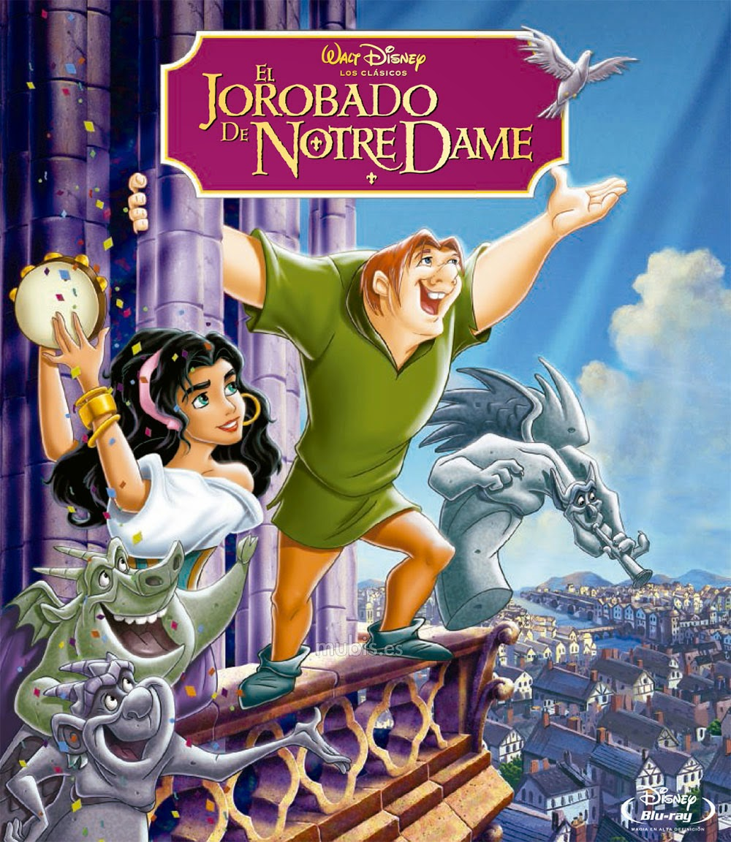
El Jorobado de Notredame
Película de Disney (1996)
Basado en el cuento de Victor Hugo “Nuestra Señora de París” (1830) Romanticismo
Ambientado en el París Medieval, durante la época renacentista 1482.
Link: https://www.pelisplanet.com/ver-jorobado-notre-dame-online/
Link Youtube: https://www.youtube.com/watch?v=YkjxKKM7AjU&list=PLVtH1q_l8JQPEnakHmNyzKyM_ZgdABsMT

Slide 5
Lengua y Literatura

Slide 6
¿como desarrollar un resumen?
Se presentan los personajes, el lugar y el principio de la acción
Donde se inician otros sucesos. La historia comienza a complejizarse hasta llegar a un cierre
momento en donde se resuelve el conflicto.
INICIO
DESARROLLO
DESENLACE

Slide 7
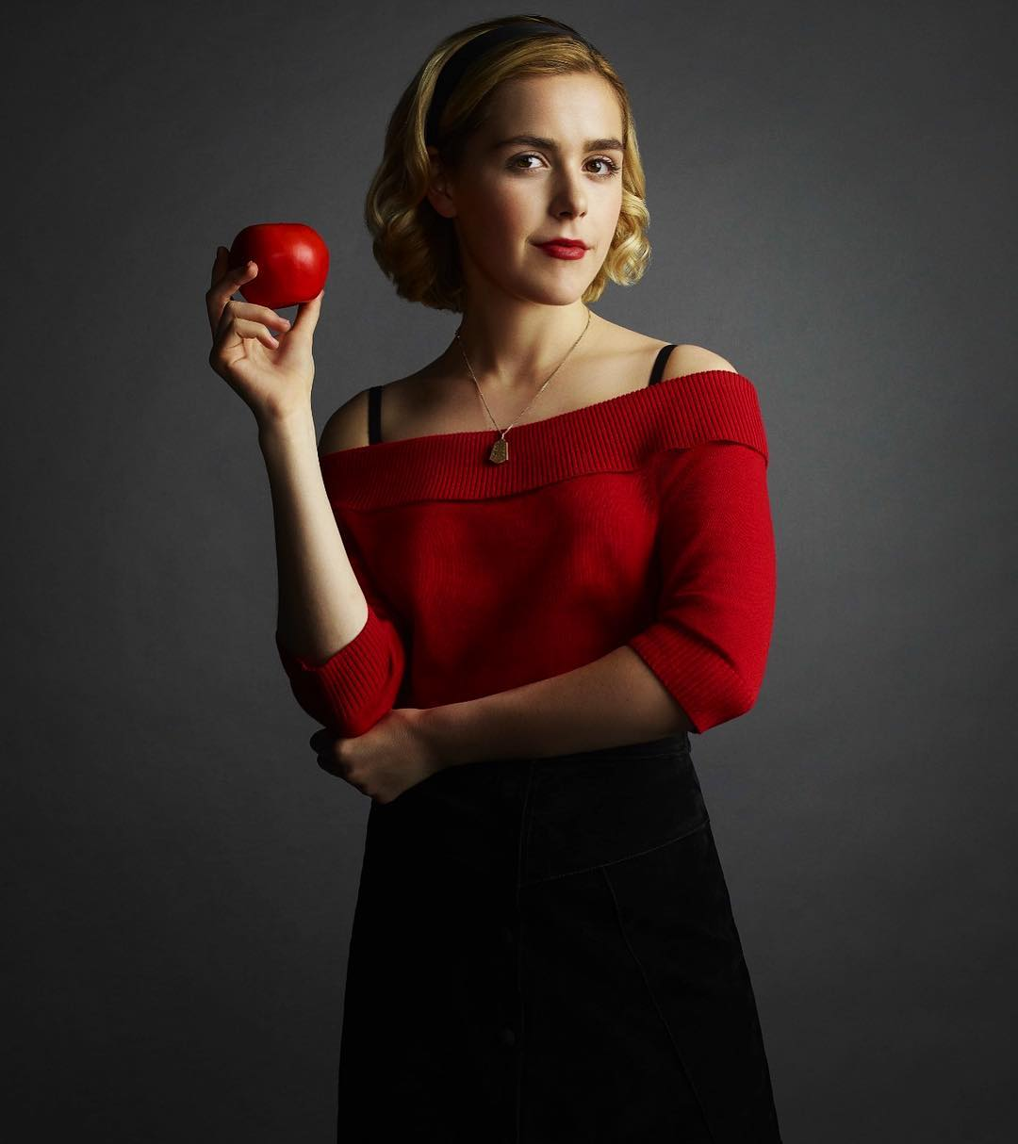
DESCRIPCIÓN DE PERSONAJES
FÍSICA
LA DESCRIPCIÓN FÍSICA DE LOS PERSONAJES SE CENTRA PRINCIPALMENTE EN LO QUE PODEMOS VER DEL PERSONAJE, YA SEA SU COLOR DE PIEL, CONTEXTURA FÍSICA, LARGO DEL CABELLO, COLOR DE OJOS, GÉNERO, VESTIMENTA, RANGO ETÁREO, ETC.
RUBIA
DELGADA
PIEL CLARA

Slide 8
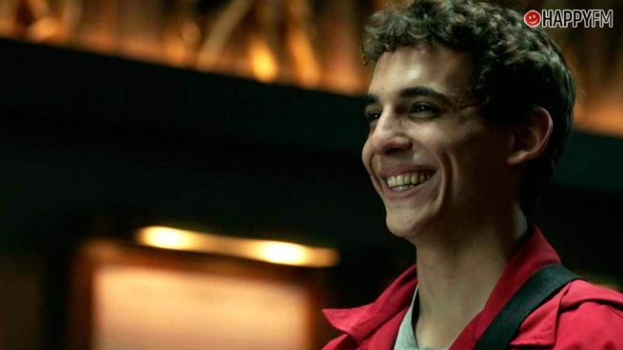
PSICOLÓGICA
MIENTRAS QUE LA DESCRIPCIÓN SICOLÓGICA SE BASA PRINCIPALMENTE EN LA PERSONALIDAD DEL PERSONAJE, EN SUS EMOCIONES Y SENTIMIENTOS, EN LA PERCEPCIÓN QUE PODEMOS TENER DE ESTE SEGÚN SU ACTUAR DENTRO DE LOS ACONTECIMIENTOS
feliz
emocionado
alegre

Slide 9
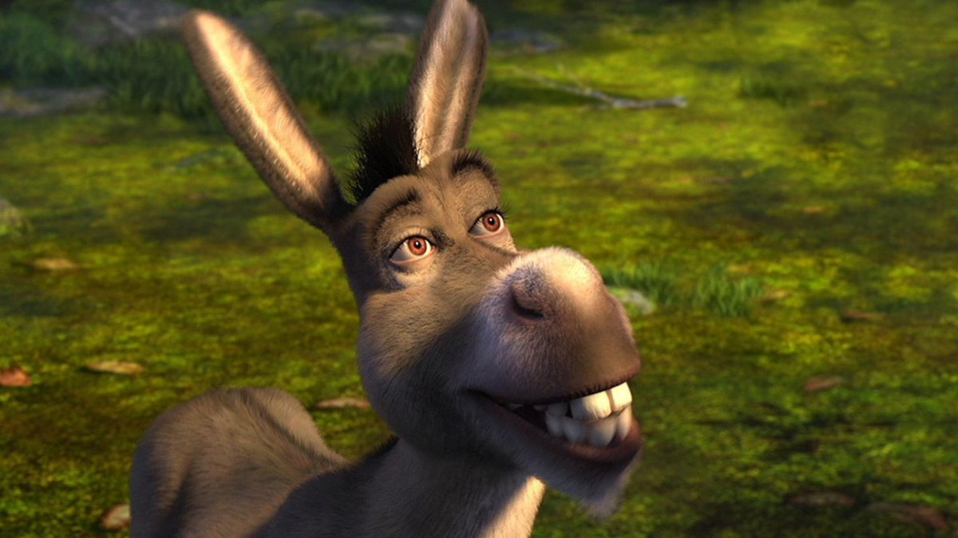
retrato
este tipo de descripción, engloba ambas perspectivas anteriores, dado que es una mezcla entre sí. cuando hablamos de retrato, podemos incluir en él características físicas y sicológicas de nuestros personajes al mismo tiempo.
gris
amistoso
orejas largas
parlanchín

Slide 10
características de los personajes
protagonista: es aquel en quien se centran los acontecimientos, posee mayor importancia que el resto de los personajes y generalmente intenta alcanzar un objetivo durante el desarrollo de la historia.
antagonista: es un personaje que también posee gran relevancia dentro de la historia, sin embargo su función principal es impedir a como dé lugar que el personaje principal alcance su objetivo.
personajes secundarios: tienen una participación menor dentro de la historia, en oportunidades acompañan al protagonista o antagonista, y no poseen mayor relevancia dentro de los acontecimientos. en algunos casos cumplen el rol de narradores testigos.
dentro de toda narración encontraremos diferentes tipos de personajes, que cumpplirán un rol determinado según la relevancia que se le otorgue a cada uno de ellos.

Slide 11
estereotipos de personajes

Slide 12
los estereotipos de personajes o personajes tipo, son todos aquellos que podemos reconocer ya sea por sus características culturales, personalidad, formas de hablar, de vestir, entre otras.
entre ellos podemos encontrar:
la doncella
don juan
el pícaro
la madrastra
el héroe, etc.

Slide 13
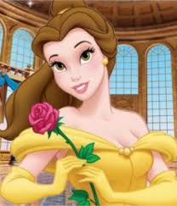
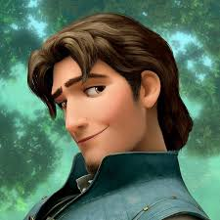
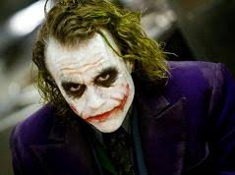
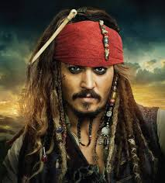
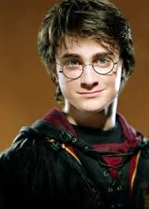
doncella
don juan
villano
pícaro
héroe
Es un tipo de hombre que toma a la mujer como una presa de caza. Hay tres elementos que lo caracterizan: la seducción, el engaño, la huida.
personaje que hace travesuras de poca importancia para beneficio personal que molesta a otros por considerarlo despreocupado
mujer joven de aspecto virginal, dotada de cualidades positivas como belleza, simpatía y gracia
personaje que actúa de forma ruin y cruel para obtener su objetivo.
Persona que se distingue por haber realizado una hazaña extraordinaria, especialmente si requiere mucho valor.

Slide 14
tipos de amor

Slide 15
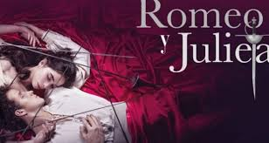
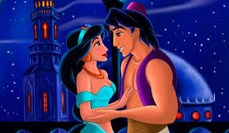
amor trágico amor imposible
Se caracteriza por la fatalidad de un amor irreprimible y prohibido.
imposible Se refiere al amor que no puede concretarse por situaciones externas que lo condicionan

Slide 16
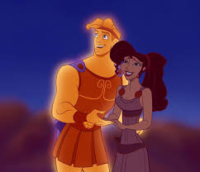
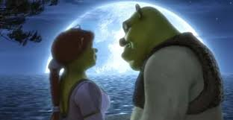
amor sensual amor recíproco
Implica pasión amorosa; relaciones en las que la atracción física y el goce de la belleza corporal estimula el sentimiento.
Corresponde al amor mutuo entre amantes. No obstante, el hecho que sea correspondido, no significa que quede libre de dificultades

Slide 17
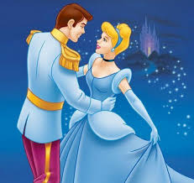
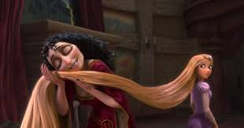
amor idealizado amor tirano
Amor perfecto e inalcanzable donde no hay contacto carnal. En él se hace alusión a aquellas relaciones amorosas que se conciben como vía legítima para aproximarse a la belleza, al bien o a Dios
El amor se asocia con la libertad, en este sentido, el amor tirano es aquel que priva a un ser de su libertad.

Slide 18
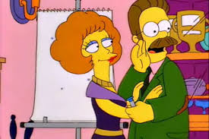
amor cortés
Se caracteriza por tomar del feudalismo la concepción de la dama como un señor a veces inflexible y cruel, al que se debe respetar y servir. La dama está llena de perfecciones y es moralmente superior al hombre, es el fiel reflejo de la suma belleza celestial, comparada con la virgen María.

Slide 19
figuras retóricas

Slide 20
Una figura retórica es un recurso del lenguaje que permite comunicar algo más que un simple mensaje, pues su objetivo es crear belleza a través de las palabras, sugerir ideas y, en definitiva, jugar con el lenguaje.

Slide 21
metáfora comparación
Figura retórica de pensamiento por medio de la cual una realidad o concepto se expresan por medio de una realidad o concepto diferentes con los que lo representado guarda cierta relación de semejanza
la primavera de la vida’ es una metáfora de la juventud"
consiste en comparar un término real con otro imaginario que se le asemeje en alguna cualidad. utiliza la conjunción “como”
Sus manos son suaves como el terciopelo

Slide 22
hiperbole anáfora
consiste en una exageración intencionada de la realidad que se expone
llevaba todo el día sin comer, sentía que moriría de hambre
consiste en la repetición de una o varias palabras al principio de una serie de versos u oraciones.
No perdono a la muerte enamorada.
no perdono a la vida desatenta.
no perdono a la tierra ni a la nada.

Slide 23
personificación epíteto
consiste en dotar de propiedades o cualidades humanas a animales o seres inanimados.
la luna suspiró al verlo
consiste en el uso de adjetivos innecesarios que no añaden ninguna información suplementaria
la noche oscura

Slide 24
aliteración hipérbaton
se caracteriza por la repetición consecutiva de un mismo fonema o fonemas similares para embellecer el lenguaje
Se laña y se deslaña, se estaña y se desestaña.
consiste en alterar el orden lógico de las palabras de una oración
Volverán las golondrinas en tu balcón sus nidos a colgar
Lo lógico sería: "Las golondrinas volverán a colgar sus nidos en tu balcón"

Slide 25
antítesis sinestesia
consiste en oponer dos ideas empleando palabras antónimas o frases de significado contrario, cercanas en proximidad y de estructura gramatical similar
Un pequeño paso para un hombre pero un gran paso para la humanidad
consiste en mezclar sensaciones de sentidos distintos (audición, visión, gusto, olfato, tacto) o mezclar dichas sensaciones con sentimientos (tristeza, alegría, etc...)
Suave como un silbido de verano
(mezcla de tacto con audición)

Slide 26
Historia, Geografía y Ciencias Sociales

Slide 27
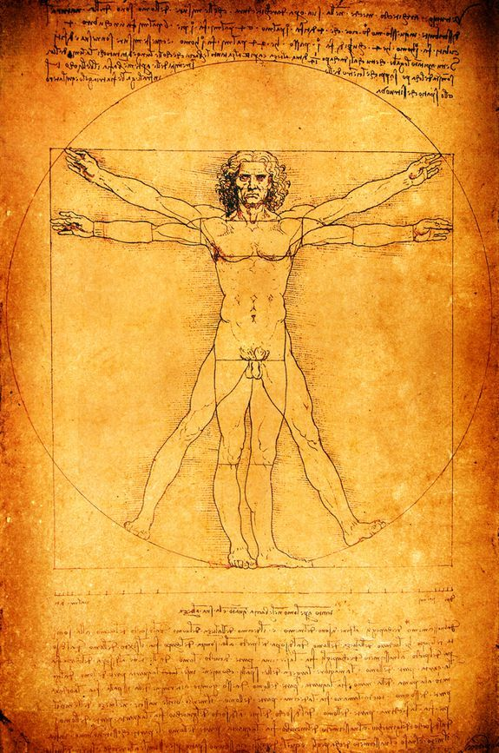
Contextualización
En el siglo XV se puede apreciar el tránsito desde el fin de la Edad Media y el comienzo del Estado moderno. Asimismo, durante este tránsito surge un movimiento cultural en Europa Occidental que funciona como período de transición entre ambas edades. El Renacimiento surge mediante las ideas del humanismo, la nueva concepción del hombre y del mundo, con nuevos enfoques en los campos de las artes, la política, la filosofía y las ciencias, sustituyendo el teocentrismo medieval por el antropocentrismo.
Teocentrismo: El centro del mundo es Dios
Antropocentrismo: El centro del mundo es el hombre.

Slide 28
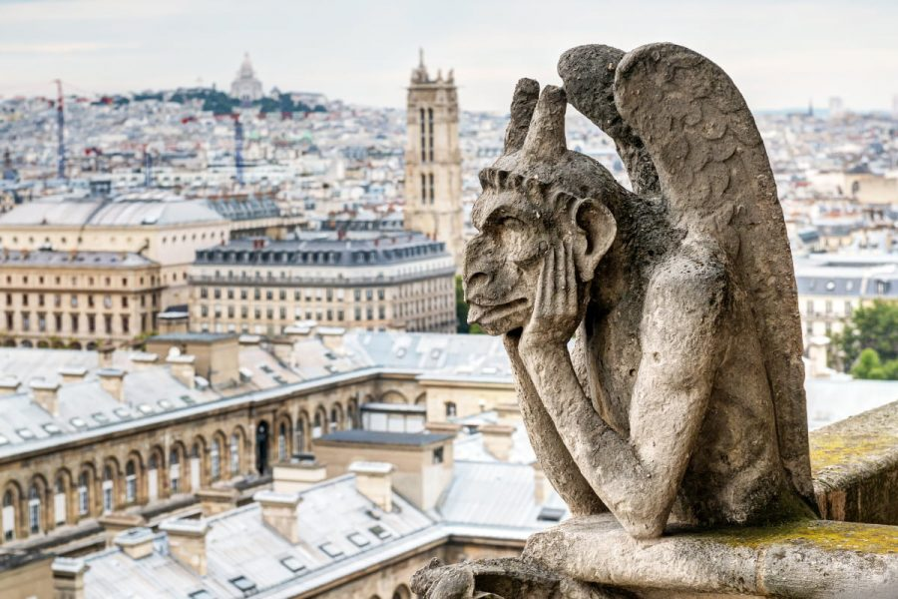
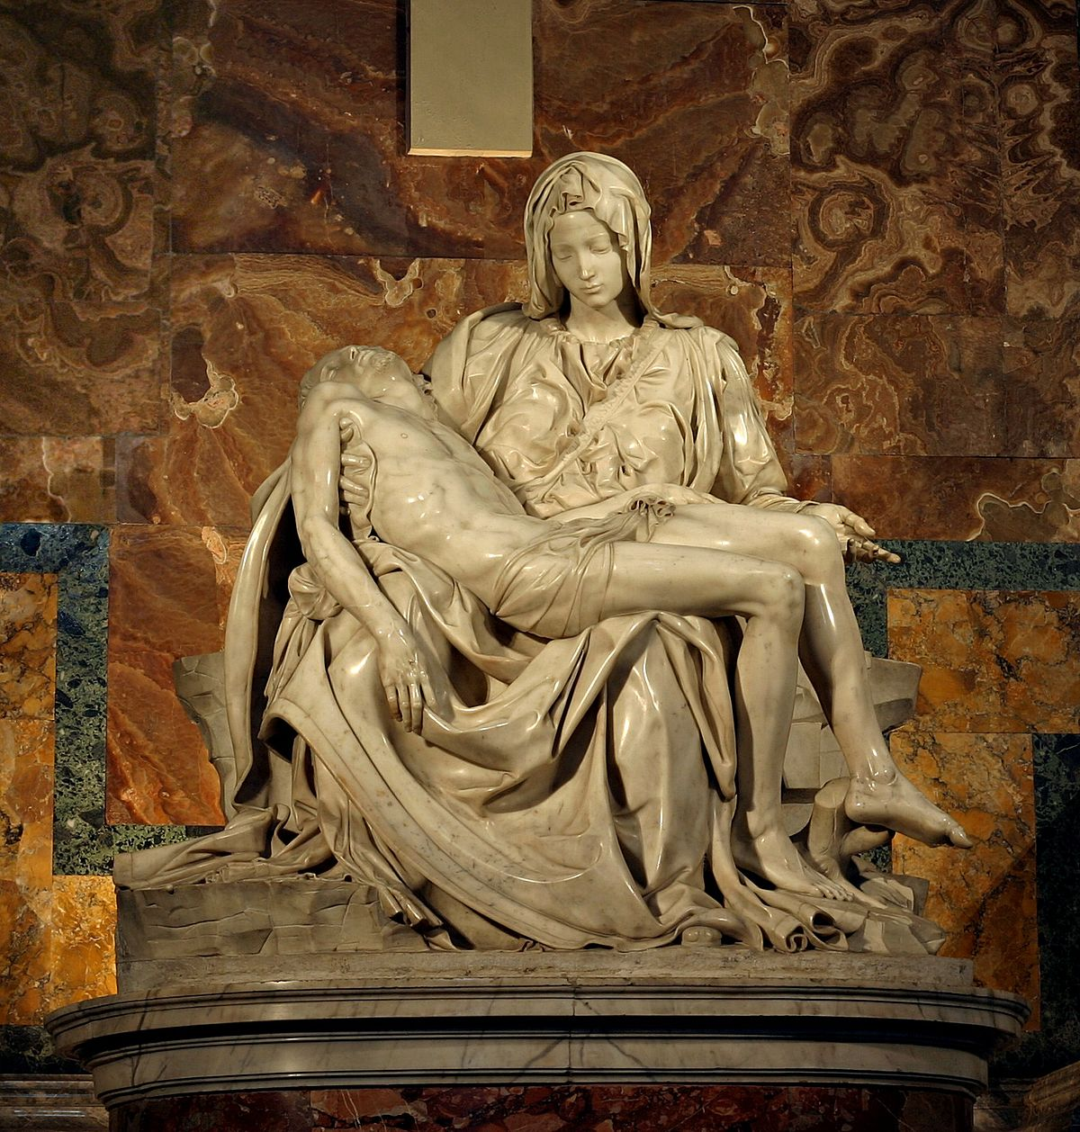
Comparación del Arte en la Edad Media y Edad Moderna
Gárgola de Notredame, Estilo gótico. Francia
Piedad del Vaticano, Estilo renacentista, Italia

Slide 30
La Imprenta
Durante la edad media la producción de libros se concentraba principalmente en los monasterios, donde los monjes copiaban, con pluma y tinta, obras de autores griegos, romanos y cristianos. Esta situación comenzó a cambiar cuando, a mediados del siglo XV, el orfebre alemán Johannes Gutenberg, perfeccionó la imprenta en Occidente mediante el uso de tipos móviles.
Lo anterior permitió que el conocimiento no sea solo exclusivo para las altas clases sociales, sino que ahora podía ser masificado y de mayor acceso para otros sujetos. De este modo, la introducción de la imprenta permitió la expansión de ideas por Europa, ya que los libros podrían masificarse a gran escala. Este hecho permitió que durante la época se difundiera el pensamiento humanista,
Para mayor entendimiento, revisar las páginas 16 y 17 del Texto del Estudiante.

Slide 31
Los inicios de la modernidad: Humanismo, Reforma y choque de dos mundos.
1.- Identificación del filme y la novela:
Novela: Autor, año de nacimiento, reseña corta de su vida, obras relevantes, fecha de lanzamiento del libro “Nuestra Señora de París”.
Película: Autor, fecha de lanzamiento, personajes principales y secundarios

Slide 32
2.- Identificación de la época en la que se ambienta la película:
SIGLO:
AÑO
CIUDAD Y PAÍS
¿Cómo eran las fachadas de casas y edificios?
Vestimenta:
3.- ¿Qué aspectos llaman su atención en el estilo arquitectónico de la sociedad de la época?
4.- En la película analizada, ¿Cuáles son las expresiones del arte gótico? ¿Por qué se encuentran dentro de esta categoría? Para mayor entendimiento, revisar el siguiente link de trabajo: https://www.youtube.com/watch?v=x5V6BRvRTgY
5.- ¿Por qué los renacentistas creían que el arte desarrollado durante la Edad Media era de caracter “bárbaro”? ¿Cuál es tu postura frente a ello?

Slide 33
Organización Social de la Edad Moderna
El Rey
Clero
Nobleza
Burguesía
Ciudadanía modesta (artesanos, herreros, etc.)
Bajo pueblo (Pobres, siervos, esclavos)
6.- Con los personajes previamente identificados, realizar ordenamiento social respecto a la época. Ejemplo:
Claude Frollo → Noble
Cuasimodo →
Esmeralda →
Sacerdote →

Slide 34
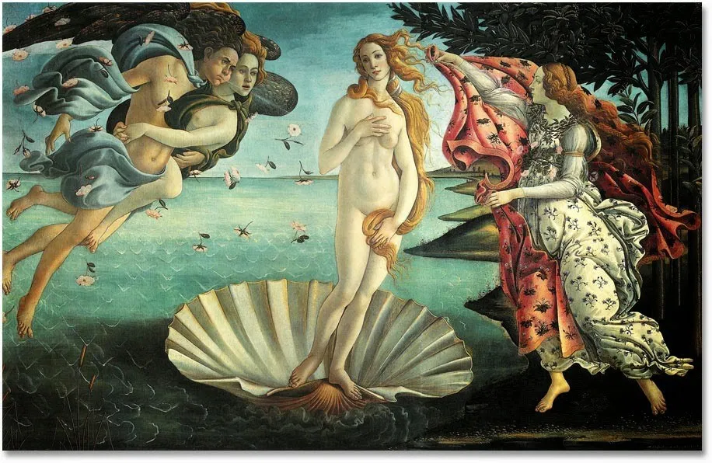
Utilizando el texto del estudiante, revisen las páginas 14 y 15 para mayor información sobre el Renacimiento artístico. Luego del análisis, realizar la siguiente actividad:
Titulo | El Nacimiento de Venus
Autor | Sandro Botticelli (1445-1510
Técnica | Temple sobre lienzo
Tamaño | 278,5 cm x 172,5 cm
Localización | Galería Uffizi, Florencia, Italia
Haz una lista con al menos tres elementos destacables de la pintura
Menciona tres elementos de la pintura que puedan relacionarse con los principios humanistas y renacentistas
Explica cómo se relaciona la pintura con la época del Renacimiento.

Slide 35
División de números racionales
Actividades para aprender en casa

Slide 36
Reciproco de un número racional

Slide 37
División de fracciones

Slide 38
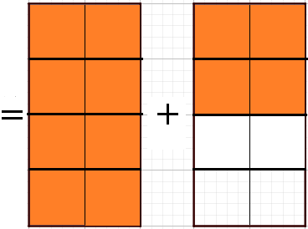
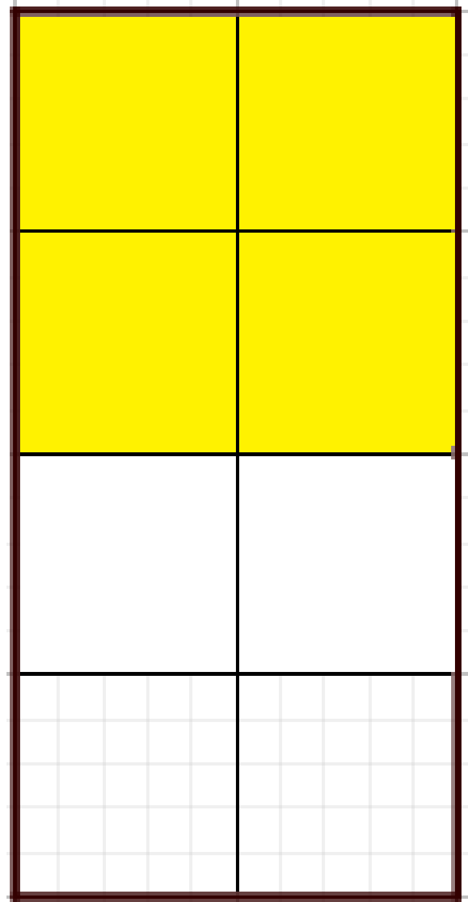
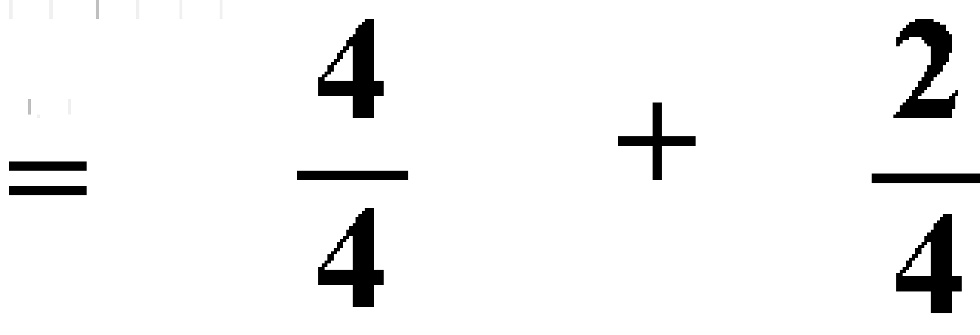
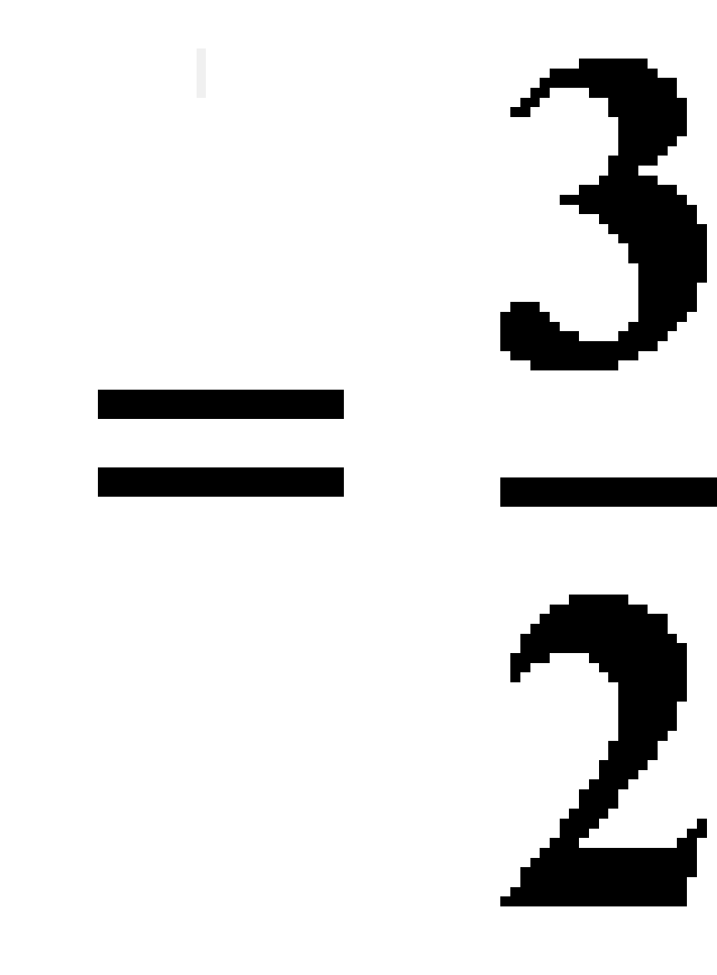
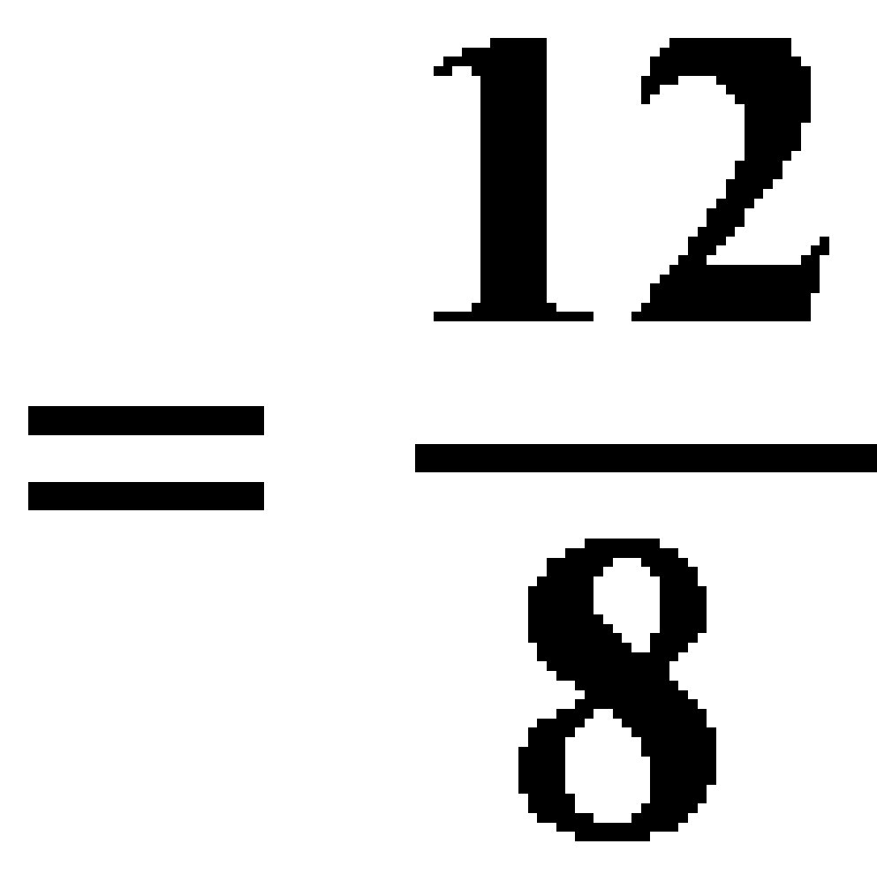
División concreta de fracciones
Vamos a dividir ¾ por ½,
Primero amplificamos las fracciones para que
tengan igual denominador en este caso multiplicamos
Los denominadores 4x2=8 y representamos las dos
fracciones en octavos
(también sirve con cuartos) quedando:
Como ambas fracciones son octavos, podemos eliminarlos , quedando 6 : 4 que es 6/4 y es lo que representamos
Se puede “ver” que el cuadrado amarillo cabe una y media veces en el rectángulo rojo.

Slide 39
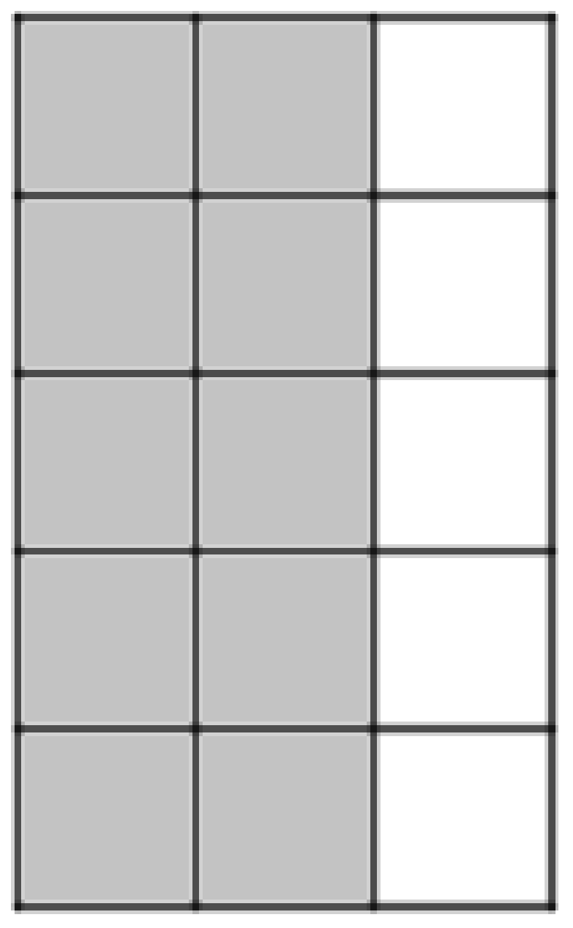
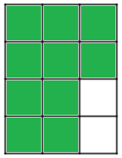
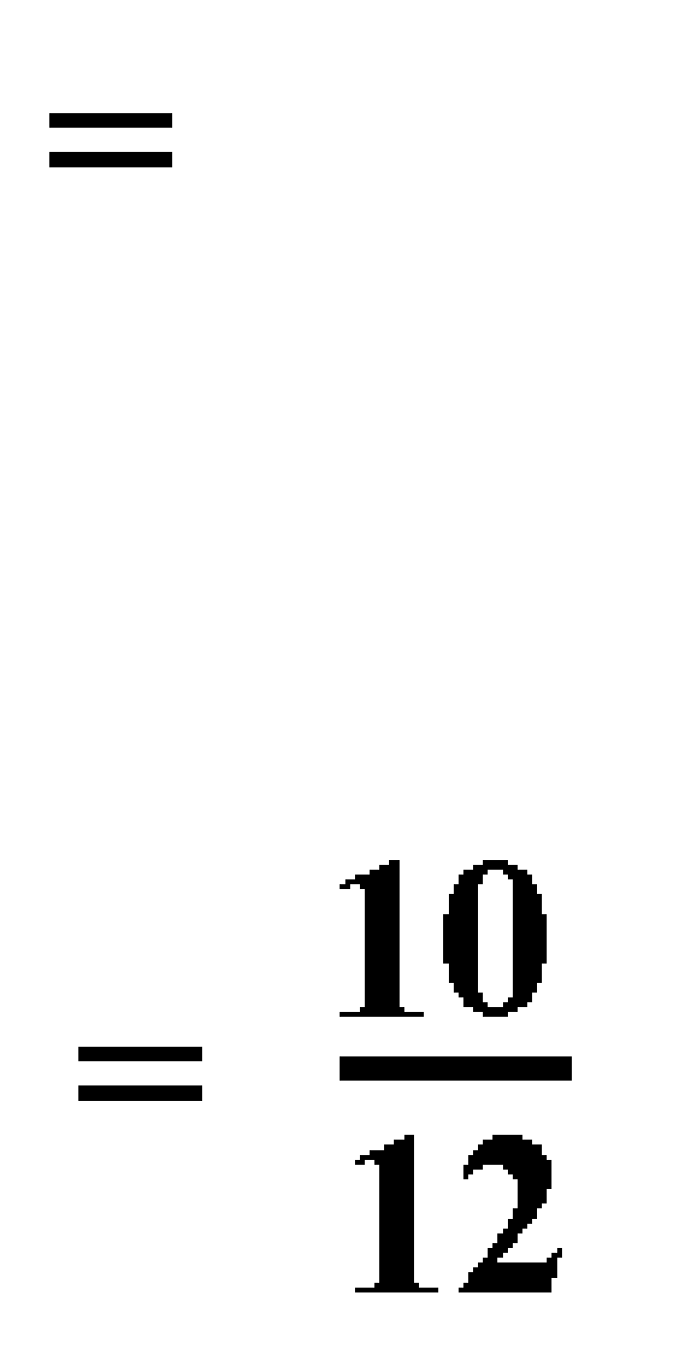
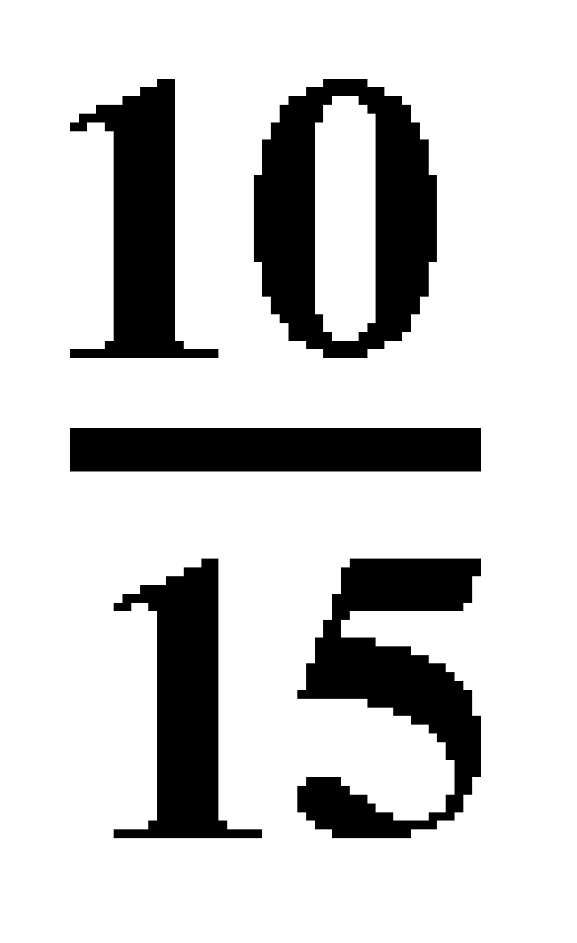
División concreta de fracciones
Simplificamos
Multiplicamos los denominadores
3x5 =15
Replanteamos las fracciones, quedando:
Eliminamos los denominadores,
La división que queda es 10:12
Y representamos

Slide 40
De manera Simbólica
En el ultimo ejemplo no se multiplican los denominadores, se trabajo con el mínimo común denominador, es decir m.c.d. (6 , 3 ) =6

Slide 41
Utilizando el reciproco del divisor

Slide 42
Actividad
Resuelve los ejercicios de la página 20 del cuaderno de ejercicios. Solo la actividad 1.

Slide 43
INGLÉS
Meta: Al final de este proyecto serás capaz de hablar de un país del mundo. Además serás capaz de reconocer palabras relacionadas al amor y los viajes. Serás capaz de deletrear algunas palabras en inglés ¡Mucho éxito!
1.- Piensa y responde. ¿Crees en el amor a la distancia? ¿Conoces alguna canción que hable del amor y vivir en otro país con otra cultura? ¿Sabes que tan lejos esta Cuba y USA? ¿Qué diferencia crees que existe entre la cultura de Cuba y USA?
Escucha la siguiente canción: https://www.youtube.com/watch?v=HCjNJDNzw8Y
2.- Completa la canción con las palabras del cuadro. Las imágenes te pueden ayudar a completar.
BACK – GO- HALF – HEART (X2) – LOVED- MANNERS- MINUTE- MET- ROOM- SUMMER

Slide 44
3.- Lee el texto “The magical Country” de la página 43. Sigue los siguientes pasos.
3.1 Observa la imagen que aparece. ¿De qué crees que se tratará el texto?
3.2 Marca en el texto todas las palabras que se parecen al español y crees tengan el mismo significado, por ejemplo: natural: en español también significa “natural”
3.3 Una vez que hayas identificado las palabras que se parecen al español. Piensa. ¿De qué se trata el texto?
3.4 Lee el vocabulario de la primera actividad. Vuelve a leer el texto y responde las siguientes preguntas.
a.- ¿Qué característica hace especial a Australia?
b.- ¿Qué océanos rodean a Australia?
c.- ¿Dónde están ubicadas sus ciudades?
d.- ¿Por qué son “Platypus” y “echidnas” especial?
e.- ¿Cuál es el significado de Aussie?
f.- ¿Qué ciudades son mencionadas en el texto?

Slide 45
Actividad Evaluada:
Elige la opción que desafíe lo que sabes en inglés
OPCIÓN 1: Escoge 5 oraciones del texto que hablan sobre Australia y dibuja lo que entendiste. Por ejemplo:
1.- Australia’s amazing fauna includes around 1,500 types of spiders and 4,000 types of ants. | Aquí puedes dibujar las arañas y hormigas que puedes encontrar en Australia.
Cuando hayas elegido las frases y dibujado, graba un video o un audio leyendo las frases que elegiste y mostrando los dibujos.

Slide 46
OPCIÓN 2: Crea un poster sobre Australia usando la información del texto e información de internet. El poster debe contener imágenes y/o dibujos. Además de la siguiente información obligatoria acompañada de una imagen y/o dibujo:

Slide 47
OPCIÓN 3: Follow the steps in option 2. Create your brochure about a country your like. Your brochure must
have the same information from option 2: Country, location, inhabitants, cities, animals, places to visit, traditional
food, popular sports, Flag. Every information must come with an image or drawing.
When you are finished send a picture to the teacher and record an audio or video presentig your brochure.
OPCIÓN 4: Graba un audio cantando la canción Habana de Camila Cabello en inglés.
Envíalo a tu profesor(a) de inglés.
EXIT TICKET:
Responde las siguientes preguntas. ¿Crees que elegir una forma de ser evaluado es bueno?
¿Por qué? ¿Qué fue lo que más te costó de realizar la actividad?
¿Quieres practicar vocabulario?
Mira el siguiente video “El jorobado de Notre Dame” en la escena interpretada por la actriz Salma Hayeck: https://www.youtube.com/watch?v=TLT6ZQSgwCM Busca en un diccionario o traductor: 10 adjetivos que representen a la actriz y a Camila Cabello física y psicológicamente. Escríbelos en tu cuaderno.

